Slide 1
建立影片

Slide 2
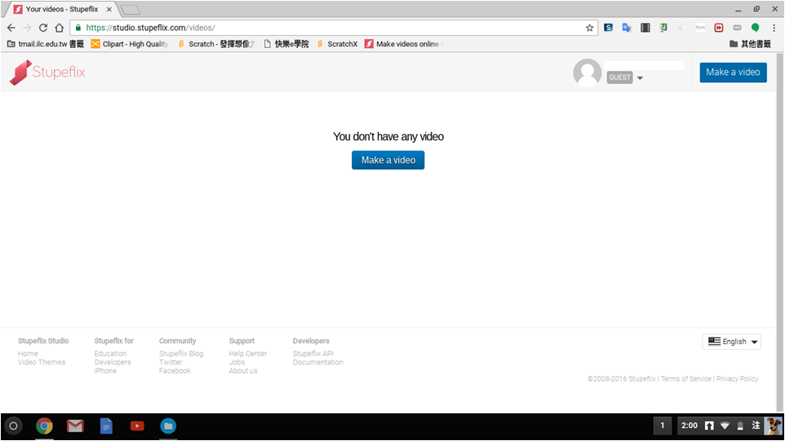
點擊「Make a Video」（製作影片）

Slide 3
預覽影片主題

Slide 4
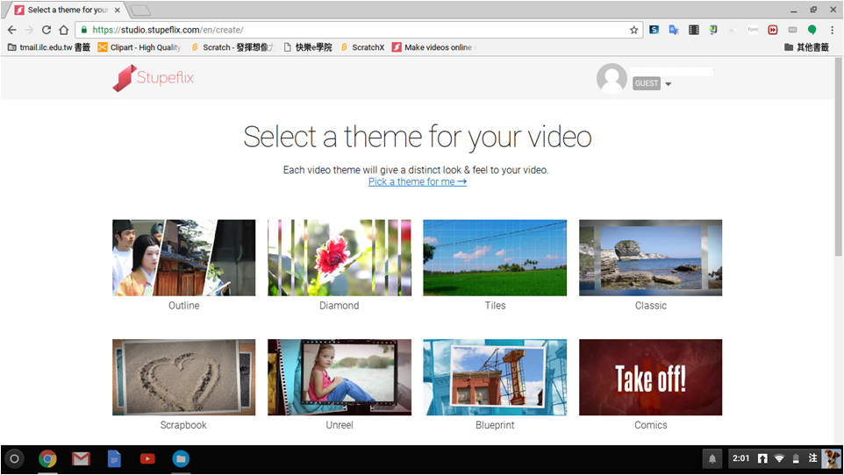
選擇影片主題

Slide 5
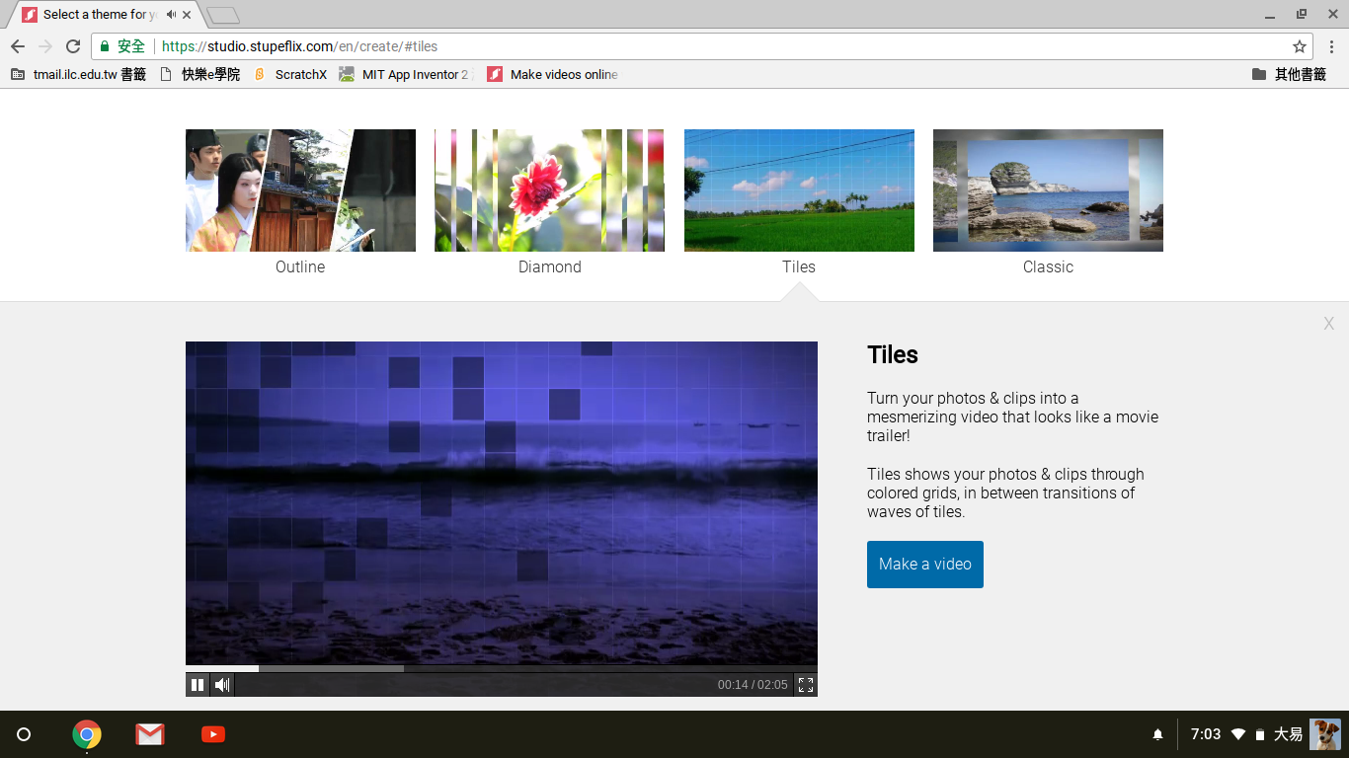
預覽各種影片主題

Slide 6
決定主題後，點擊「Make a video」

Slide 7
上傳檔案

Slide 8
點擊「+」圖示

Slide 9
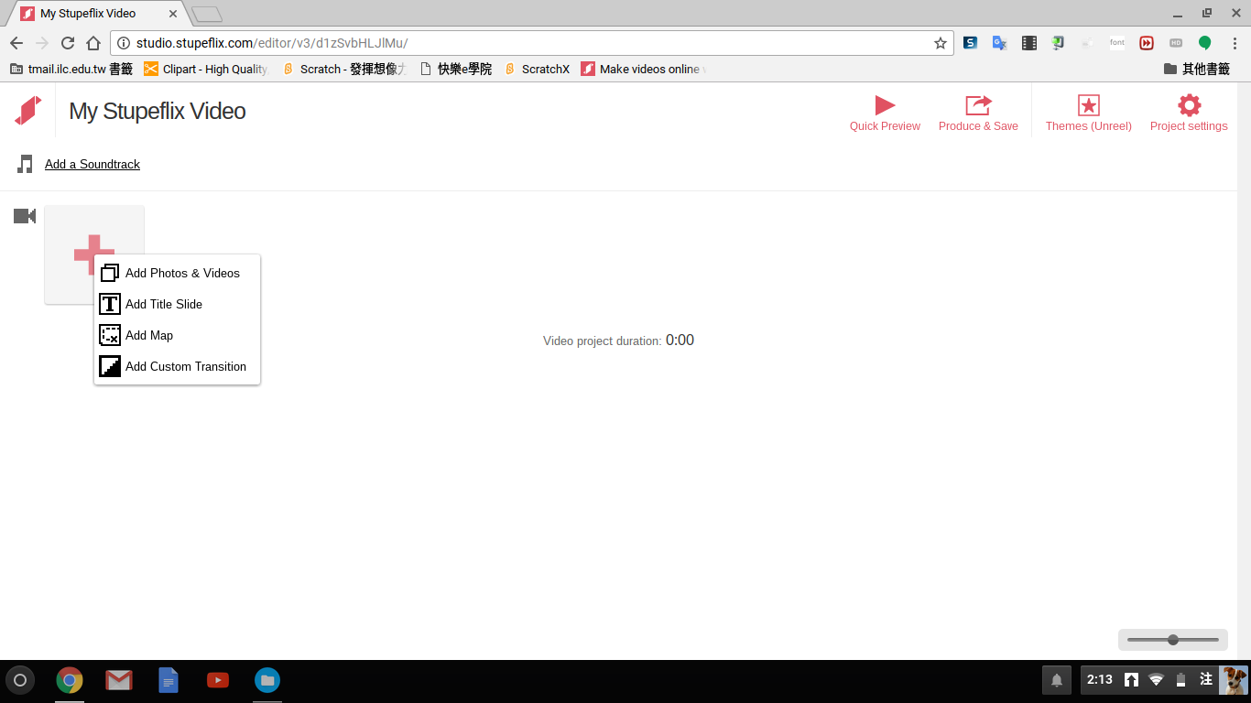
點選「 Add Photos & Videos」 （加入照片與影片）

Slide 10
點選「 」圖示，選擇從電腦上傳

Slide 11
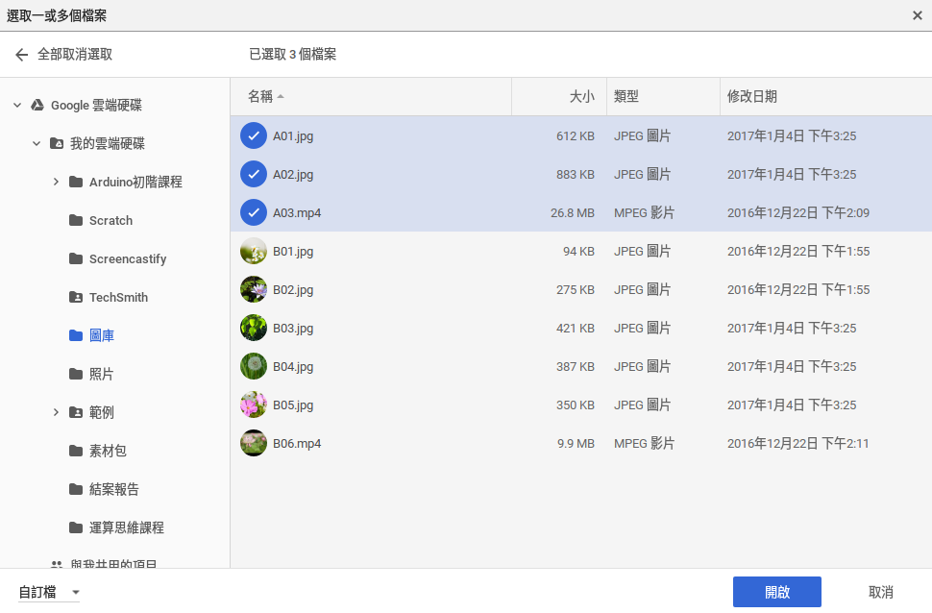
選取檔案「A1」、「A2」與「A3」 （按Shift鍵 加選）

Slide 12
點選「開啟」

Slide 13
檔案上傳中

Slide 14
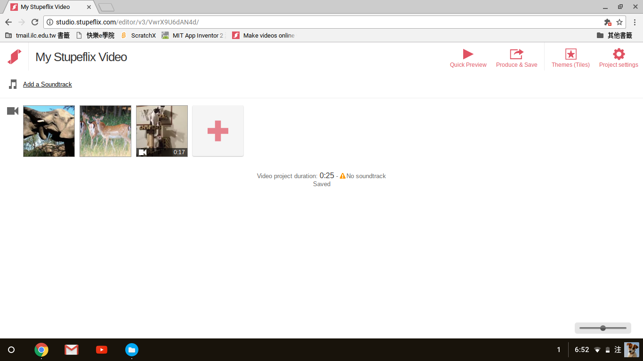
上傳完成

Slide 15
更改檔名

Slide 16
點擊檔名區域

Slide 17
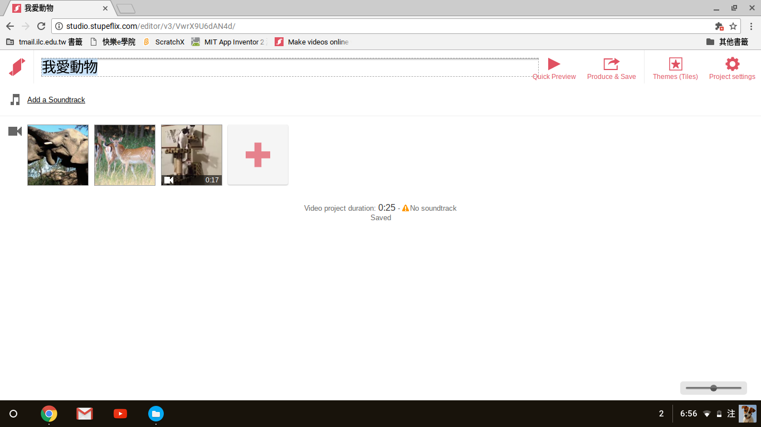
輸入檔名

Slide 18
預覽影片

Slide 19
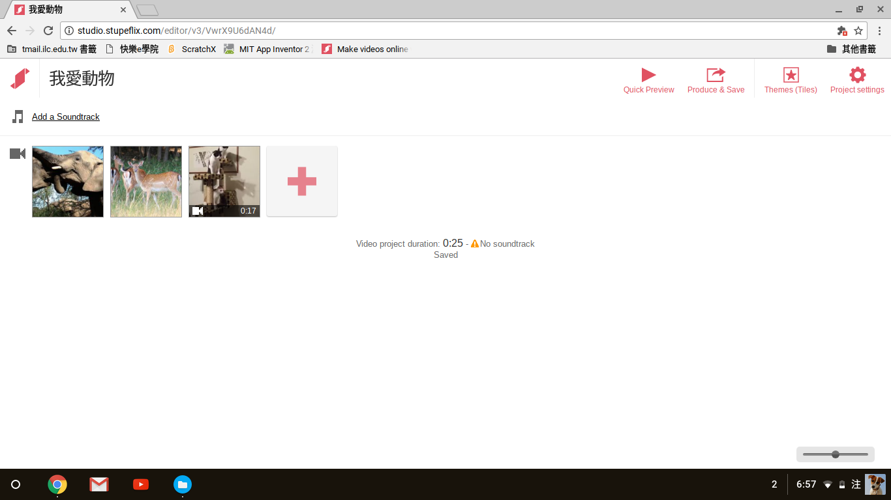
點選「快速預覽 」

Slide 20
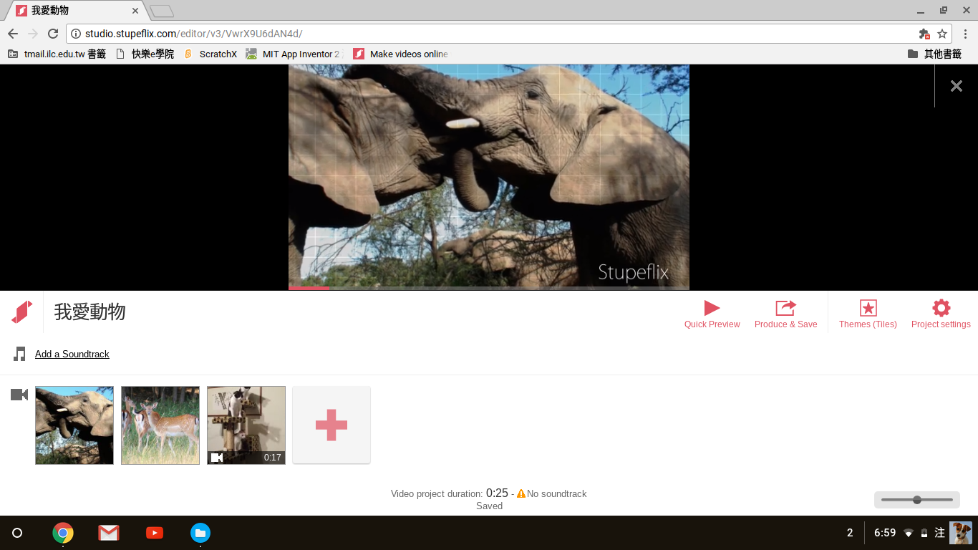
預覽影片

Slide 21
圖片來源

Slide 22
圖片來源
A01
A02
A03（為自行拍攝之影片）

